Slide 1

工业智训
面向变电运维的可解释智能人才培养平台
规则先行 · 模型后置 · 结论可追溯 · 离线可运行
应用场景
核心能力
差异化价值
电网变电运维
新能源场站 · 智能制造产线
规则保底 · 模型增强
人工确认 · 全程留痕
可解释 · 可复算
可离线 · 可审计
标准原文与真实报告案例均来自现场
同一输入复跑 200 次，结论完全一致
每条建议都能回指规则与数据点
75
在线接口
53
数据库表
18
启用规则
4
类角色
参赛单位
赛道
团队
指导老师
广东科技学院
场景创新 · 软件创新
逐光造梦
王洪元 · 钟祖辉
一句话定位：把变电运维的每一次培训投入，变成算得清、追得到、能上岗的能力数据。

Slide 2

目录
问题 → 方案 → 算法 → 系统 → 验证 → 价值
01
02
03
项目背景
总体方案
核心算法
标准依据与判定阈值 · 培训成本结构 · 三大痛点 · 方案对比
五层总体框架 · 技术路线 · 四项核心创新点
规则引擎 · 气体检测归因 · 个性化组卷 · 课程匹配
04
05
06
系统实现
测试验证
成果与价值
四层架构 · 系统界面与四类角色 · 建议到留痕的闭环
五层测试 · 使用前后纵向对比 · 三种方案横向对比
成果沉淀 · 目标客户 · 市场测算 · 三阶段演进
18
75
53
200
条启用规则 / 5 个场景
个在线接口
张数据库表 / 7 组
次重复执行结论一致
工业智训 · 面向变电运维的可解释智能人才培养平台
02

Slide 3
SECTION 01 / 06
01
项目背景
BACKGROUND · WHY INDUSTRIAL TRAINING
◆ 从变电运维的隐性成本出发，说明「为什么要做工业智训」
◆ 用标准原文、成本科目与真实报告案例建立实证基础
◆ 把行业现象收敛为三条可治理的价值缺口
答辩结构 · 六章推进
4
4
3
背景
方案
算法
系统
验证
价值
国家 / 行业标准原文依据
本培训成本账
条可治理价值缺口

Slide 4
01
项目背景
判定阈值全部来自标准原文
广东科技学院 · 逐光造梦
本页结论 ◆ 安全生产培训是监管刚性项：判定阈值不靠经验，全部来自国家 / 行业标准原文。
一、四组判定阈值与它们的原文出处（已内置进系统气体字典，管理员改库即生效）
GBZ 2.1
硫化氢 10 ppm
一氧化碳 30 ppm
GB 30871
可燃气 10 %LEL
《工作场所有害因素职业接触限值》
《危险化学品企业特殊作业安全规范》
DL/T 639
六氟化硫 1000 ppm
GB/T 11022 · DL/T 596
SF6 微水 150 μL/L
《六氟化硫电气设备运行、试验及检修人员安全防护细则》
《电力设备预防性试验规程》
二、阈值入库之后，直接换来三件事
三、一条超限判定是怎么变成可追溯结论的
· 判定不再由个人经验决定，避免「同一份报告、不同人不同结论」。
· 标准更新时只改数据库字典，不需要重新编译与发布。
· 每条超限判定都能回指到标准条款，答辩与审计时可直接引用。
实测事实
110kV 城北变电所 1 号检查井，氧气实测 18.2 %VOL
比较基准
系统字典默认阈值 19.5 %VOL（缺氧下限），管理员可改库
系统结论
命中规则 REPORT_GAS_OVER_MARGIN_MID
严重度判为「高」，并给出原因与处置措施
所以：判定口径从「老师傅经验」变成「标准条款」——这是后续每条结论可复算、可审计的前提。
留痕
结论回指阈值来源，班组长确认后写入决策留痕，全程可复算
口径说明：标准阈值取自上述标准原文，作为系统气体字典默认值；成本参数取自本项目需求测算；现状描述来自项目调研与访谈，未做行业抽样统计。
工业智训 · 面向变电运维的可解释智能人才培养平台
04
Notes:
数据来源：GBZ 2.1《工作场所有害因素职业接触限值》（硫化氢 10 ppm、一氧化碳 30 ppm）、GB 30871《危险化学品企业特殊作业安全规范》（可燃气 10 %LEL）、DL/T 639《六氟化硫电气设备运行、试验及检修人员安全防护细则》（SF6 1000 ppm）、GB/T 11022 与 DL/T 596《电力设备预防性试验规程》（SF6 微水 150 μL/L）。现行做法（纸质签到、Excel 台账、迎检临时补材料）来自本项目对企业与班组的调研访谈，详见 docs/技术报告-现状核对与完善建议.md。

Slide 5
01
项目背景
变电运维培训的四本账
广东科技学院 · 逐光造梦
本页结论 ◆ 培训成本的大头不是「买系统的钱」，而是「人停下来的时间」和「做无用功的时间」。
工时账
费用账
风险账
合规账
▸ 老师傅现场带教占用产能
▸ 集中培训挤占检修窗口
▸ 同一技能被反复重复培训
▸ 复训与补考继续挤占正常排期
▸ 内部转岗培训 ≈ 2 万元 / 人
▸ 外部招聘 ≈ 8 万元 / 人
▸ 外委 ≈ 1.5 万元 / 月（≈18 万 / 年）
▸ 外委随工作量线性增长，不可复利
▸ 关键岗位备份不足，形成单点依赖
▸ 一人请假即出现能力断点
▸ 风险往往在停线之后才暴露
▸ 继任与轮岗缺少量化依据
▸ 台账与证书分散在多张 Excel
▸ 到期漏检需临时补材料
▸ 迎检举证成本高、责任难界定
▸ 同一资质在多个系统重复登记
需求测算示例：新增 2 座 110kV 变电站，运维工作量预计 +30%
+30%
12 / 8
6 / 3
2 · 8 · 1.5
运维工作量预计增长
继保 L3 需求 / 现有
高压试验需求 / 现有
转岗万 / 招聘万 / 外委万·月
四本账落到可核算的口径上（口径来源见表注，全部可复算）
工时账 · 核算口径
费用账 · 核算口径
风险账 · 核算口径
合规账 · 核算口径
人均年培训工时 × 参训人数 × 人工时成本
转岗 / 招聘 / 外委单价 × 实际人数（外委按月计）
关键岗位备份人数 < 2 即预警，按岗位逐个核
证书有效期与台账一键导出，错漏数可复核
工业智训 · 面向变电运维的可解释智能人才培养平台
05
Notes:
成本口径：内部转岗培训 ≈ 2 万元 / 人、外部招聘 ≈ 8 万元 / 人、外委 ≈ 1.5 万元 / 月（≈18 万元 / 年），取自本项目需求测算参数，属客户侧人工成本口径的示范值，不是实测值。需求测算示例（新增 2 座 110kV 变电站 → 运维工作量 +30%、继保 L3 需求 12 人现有 8 人、高压试验需求 6 人现有 3 人）同样为本项目测算参数。

Slide 6

01
项目背景
典型行业场景
广东科技学院 · 逐光造梦
本页结论 ◆ 三类场景的共同点是——「人的能力数据」不在系统里，所以培训、用人、归因只能靠经验。
场景一
· 110kV 城北变电所 1 号检查井，氧气实测 18.2 %VOL / 阈值 19.5 %VOL
· 作业人员出现头晕、胸闷，已撤出通风；本次未按 SOP 执行
· 系统输出：严重度「高」+ 原因 + 处置措施 + 规则编号，人工确认后留痕
· 判定阈值全部来自国家标准，换站、换气体、换档位仍然适用
电网变电运维
已落地
场景二
· 站点分散、值守人员少，集中培训与复训窗口难以安排
· 需要离线可运行、结论可审计的培训与考核证据链
· 同一套引擎可迁移：证书到期预警 + 按缺口定向补训
· 迁移成本低：换的是岗位与课程数据，不是引擎与接口
新能源场站
待试点
场景三
· 多工种、多班次，停机培训的直接成本高
· 需要按能力缺口精准补训，并让培训排期不与生产冲突
· 同一套引擎可迁移：岗位技能矩阵 + 关键岗位备份预警
· 迁移成本低：技能矩阵与培训排期复用同一套规则与角色
智能制造产线
待试点
注：场景一为当前已落地并已验收的场景；场景二、三为同一套规则引擎与角色体系的场景迁移方向，尚未开展试点，此处如实标注。
工业智训 · 面向变电运维的可解释智能人才培养平台
06
Notes:
场景一为已落地并已验收的场景（案例编号 RPT-20260919-0003）；场景二、三为同一套规则引擎与角色体系的迁移方向，尚未开展试点，已如实标注。

Slide 7

01
项目背景
三条高精度痛点
广东科技学院 · 逐光造梦
本页结论 ◆ 痛点不是「没有系统」，而是三条价值缺口：能力看不清、结论不可信、过程不可审。
痛点一 · 能力看不清
痛点二 · 结论不可信
痛点三 · 过程不可审
能力数据孤岛，培训投入难量化
通用大模型结论不可复算、断网即失效
建议、确认、执行、回滚没有留痕
业务损失
业务损失
业务损失
培训年年做，却说不清「谁补上了什么能力」，投入与产出无法对应
结论无法复算，答辩或审计时讲不清「为什么是这个人」
建议由谁提出、谁采纳、谁执行，事后无法界定责任
管理风险
管理风险
管理风险
排课靠印象、用人靠点名，关键岗位是否有备份无人能答
依赖外网模型，断网即瘫痪；输出不稳定，无法上岗使用
缺乏审计链，心理与关怀数据也无隔离手段
智能化机会
智能化机会
智能化机会
把考试、实操、证书、工单统一成结构化能力数据，让培训可量化
规则进数据库、算子白名单求值，结论带 rule_code 与依据事实，可复算
建议写 agent_suggestion、确认写 decision_log，三表用同一 run_id 串起
工业智训 · 面向变电运维的可解释智能人才培养平台
07

Slide 8
01
项目背景
现有方案对标
广东科技学院 · 逐光造梦
本页结论 ◆ 通用 LMS 只有总分、通用大模型只有文本；我们要的是「可复算的能力结论」。
对比维度 | 传统 LMS / 线下培训 | 通用大模型直接出结论 | 工业智训（本系统）
数据结构 | 只有总分与进度，没有能力项 | 只有自然语言，结论不可落库 | 53 张表，能力项 / 事实 / 结论全部结构化
决策方式 | 靠人读数据再拍板 | 由模型直接生成结论 | 规则引擎确定性匹配，同输入必同输出
结论可解释 | 无法说明依据 | 无法说明依据，易编造 | 每条结论带 rule_code、依据事实与置信度
可复算 | 不可复算 | 不可复算（随机性） | 同输入连续 200 次，rule_refs 100% 一致
可离线 | 可离线但无智能 | 断网即失效 | AI_ENABLED=false 时全链路仍可运行
可审计 | 纸质台账，难追溯 | 无留痕 | 建议 / 确认 / 执行 / 回滚三表同号留痕
人工确认 | 无 | 无 | need_human_confirm=true，人工决定写入 decision_log
岗位适配 | 通用课程，与岗位脱节 | 与岗位体系脱节 | 岗位—技能—课程—考试—实操全链路打通
工业智训 · 面向变电运维的可解释智能人才培养平台
08

Slide 9
SECTION 02 / 06
02
总体方案
SOLUTION · ARCHITECTURE & ROADMAP
◆ 先给出系统边界与总体框架，再谈算法细节
◆ 五层架构：应用层 / 智能层 / 数据层 / 留痕层 / 部署层
◆ 四项核心创新点，构成与通用方案的本质差异
答辩结构 · 六章推进
5
4
3
背景
方案
算法
系统
验证
价值
层总体框架
项核心创新点
个稳定 Agent 接口

Slide 10
02
总体方案
系统总体框架
广东科技学院 · 逐光造梦
本页结论 ◆ 一套 MySQL 数据底座 + 规则 / 模型 / 人工三层分离，让系统边界清晰、结论可替换。
应用层
个人系统
考试系统
老总管理板块
管理员后台
员工看短板 · 统一开考评卷 · 高层看缺口 · 管理员配规则
智能层
规则引擎 RuleEngine
三个 Agent 接口桩
source=rule → model
只换 Service 实现，Controller / DTO / 接口路径与前端全部不动
数据层
MySQL 8 一套库
53 张表 / 7 组
主数据 · 业务 · Agent 结论 · 审计
规则与结论全部落库，改规则只动数据库，不碰代码
留痕层
rule_result 执行留痕
agent_suggestion 建议
decision_log 人工决定
一次归因 = 一个 run_id，三张表串成完整证据链
部署层
Docker Compose
MySQL + API + Web
内网 / 离线可运行
AI_ENABLED 默认 false，规则链路不依赖任何外部模型
工业智训 · 面向变电运维的可解释智能人才培养平台
10

Slide 11
02
总体方案
技术路线与数据流
广东科技学院 · 逐光造梦
本页结论 ◆ 从「业务问题」到「省下的成本」，中间每一步都由可复算的规则完成并留痕。
01
02
03
04
05
06
业务问题
数据入库
规则匹配
结论生成
人工确认
决策留痕
缺人还是缺技能？
▶
结构化事实
▶
确定性求值
▶
带依据的判定
▶
角色把关
▶
可审计闭环
岗位要求、未来需求、关键岗位备份
考试分 / 技能等级 / 检测值 / 报告文本 / 工时
按场景取规则 → priority 降序 → 白名单算子
verdict：动作 / 原因 / 严重度 / rule_refs / 置信度
员工 / 班组长 / 老总三端确认，采纳、驳回或修改
run_id 串起 rule_result / agent_suggestion / decision_log
两条不可违背的铁律（决定接口与前端不改动）
铁律一 source=rule 现在，source=model 将来：替换 Agent 模型时只换 Service 实现，Controller、DTO、接口路径与前端全部不动。
铁律二 Agent 只出建议，绝不直接改业务数据：建议写 agent_suggestion，人工确认写 decision_log，采纳 / 驳回 / 修改 / 执行 / 回滚全部留痕。
三个典型角色的规则命中示例
个人
员工 / 张伟
当前 L1 ＜ 岗位要求 L3
SKILL_GAP_L3
推荐课程 + 带教 + 模拟考
实操
班组长 / 李民
O2 18.2 %VOL ＜ 阈值 19.5
REPORT_GAS_OVER_MARGIN_MID + RULE-KW-HEALTH
严重度「高」+ 原因 + 处置措施
人才
老总 / 王总
备份不足 + 未来需求 > 现有供给
BACKUP_SHORTAGE + FUTURE_DEMAND_GAP
风险预警 + 转岗 + 招聘 + 外委
工业智训 · 面向变电运维的可解释智能人才培养平台
11

Slide 12
02
总体方案
四项核心创新点
广东科技学院 · 逐光造梦
本页结论 ◆ 把判断逻辑从代码搬进数据库，再把结论落成可复算、可审计的证据链——这是与通用方案的本质差异。
创新点一
创新点二
规则进数据库（改库即改规则）
双组匹配 + 引用事实
· 条件 JSON + 动作 JSON + 优先级 + 分组 + 启停全部落库
· 改规则无需重新编译或发布，管理员可在后台试算
· 算子白名单求值，绝不使用 SpEL / eval / 拼 SQL，规则当不可信输入
· 规则表由 RuleEngine 读库驱动，rule_result 落执行留痕
· rule_group 把「定档」与「关键词补充」分成两组，各判各的
· stop_on_match 只结束本组，max_hits 只限制本组命中条数
· action_json 中以 _from 结尾的字段引用事实，一条规则服务所有气体与档位
· 同一场景多条规则按 priority 从高到低稳定匹配，同优先级按 rule_code 排序
创新点三
创新点四
结论可解释到数据点
建议与人工决定全程留痕
· 每条结论携带 rule_code、命中条件、依据事实与置信度
· severity 取命中里最严重的一档，actions / causes 去重保序
· 同一份报告连续归因两次，rule_refs 必须完全一致（回灌自验）
· 结论可下钻到「哪几个人、哪几份报告、哪几条记录」
· 一次归因 = 一个 run_id，串起三张留痕表
· 确认接口只改建议状态，不改任何业务数据
· 采纳、驳回、修改、执行、回滚全部可追溯，责任归属清楚
· 老总、班组长、员工三端均可确认，决定统一写入 decision_log
工业智训 · 面向变电运维的可解释智能人才培养平台
12

Slide 13
SECTION 03 / 06
03
核心算法
ALGORITHMS · RULE ENGINE & RECOMMENDATION
◆ 四个算法：规则引擎、气体检测归因、个性化组卷、课程匹配
◆ 每个算法给出公式、流程图、具体案例与输入 / 约束 / 输出
◆ 并说明相比「纯规则」或「纯大模型」单用的优势
答辩结构 · 六章推进
18
3
1
背景
方案
算法
系统
验证
价值
条启用规则 / 5 个场景
个匹配分组
条可复算留痕链

Slide 14
03
核心算法
算法一 · 规则引擎：确定性匹配、可复算输出
广东科技学院 · 逐光造梦
本页结论 ◆ 同一输入必然得到同一输出——这是「可复算」的前提，也是规则引擎相对大模型的根本优势。
核心公式
输入 → 匹配 → 求值 → 分组 → 合并 → 输出
verdict.actions = unique(concat(actions_i))
verdict.severity = max_severity(severity_i)
其中 i ∈ hits(rule)，hits 按 priority 降序、同优先级按 rule_code 稳定排序。
输入
场景 PERSONAL_GAP / EXAM_RESULT / TALENT_GAP / REPORT_GAS / REPORT_ANALYSIS；事实：考试分、技能等级、岗位要求、检测值、报告文本
匹配
取启用规则 → priority 降序 → rule_code 稳定排序
匹配顺序（决定结果可复现）
1 按 scene 读取 enabled=1 的规则；
2 按 priority 从高到低排序；
3 对条件树做白名单算子求值（and / or / not + 20 个算子）；
4 按 rule_group 分别处理 stop_on_match 与 max_hits；
5 合并 actions / causes / rule_refs，严重度取最高档。
求值
条件树逐节点求值，缺失字段或类型不符不抛错，计入 skipped 并给出原因
分组
VALUE 组定严重度、KEYWORD 组补原因，两组独立，互不阻断
输出
算子白名单（规则内容当不可信输入）
matched / hits（命中规则与解释）/ skipped（无法判定及原因）/ verdict（动作、原因、严重度、rule_code、置信度）
eq / ne
gt / gte / lt / lte
between
实测数据（演示数据集口径）
in / not_in
contains / not_contains
contains_any
18 条
5 个
3 组
200 次
11 项
starts_with / ends_with
is_true / is_false
exists / missing
规则总数
覆盖场景
匹配分组
重复一致性 100%
规则测试场景通过
全程不使用 SpEL / eval / 脚本引擎 / 拼 SQL。
工业智训 · 面向变电运维的可解释智能人才培养平台
14
Notes:
18 条规则 / 5 个场景 / 3 个匹配分组 / 11 项规则测试场景均为系统实测统计，取自 db/init/008_rule_engine.sql、009_report_gas_rules.sql 与 docs/api-catalog.md。

Slide 15
03
核心算法
算法二 · 气体检测报告双组匹配与引用事实
广东科技学院 · 逐光造梦
本页结论 ◆ 用「双组匹配 + 引用事实」把规则条数从「气体 × 档位 × 现象」压到 12 条，且两组互不阻断。
输入：一份真实填报的报告
双组匹配结果
输出：一次归因的完整结论
报告编号 RPT-20260919-0003
检测地点 110kV 城北变电所电缆沟 A 段 #1 检查井
气体类型 氧气 O2
检测值 / 阈值 18.2 %VOL / 19.5 %VOL
异常现象 作业人员出现头晕、胸闷不适，已撤出并通风
SOP 执行 未按 SOP 执行
VALUE 组 · 定档
最终严重度
高
命中规则
REPORT_GAS_OVER_MARGIN_MID（优先级 140）
综合原因
通风不足或 SF6 聚集导致氧含量下降，人员出现身体不适
判定依据
over_threshold = true → is_true；ratio = 0.0667 → gte 0.05
命中条数
1 条
建议措施
停止作业、撤出人员、强制通风、复测合格后再进入
KEYWORD 组 · 补充
规则编号
REPORT_GAS_OVER_MARGIN_MID、RULE-KW-HEALTH
命中规则
RULE-KW-HEALTH（优先级 95）
置信度 / 来源
0.8 / rule
设计要点：为什么只写一条
判定依据
报告正文包含「头晕、胸闷、不适」
问题 每种气体 × 每个档位 × 每条现象都写规则，规则库会迅速膨胀。
做法一 VALUE 组只判「超没超、余量多少」，一套规则服务全部 5 类气体。
做法二 KEYWORD 组只判现象文本，7 条规则覆盖 7 类典型缺陷。
做法三 action_json 用 *_from 引用事实（如 cause_from=gas_attribution），输出时替换为当前值。
命中条数
1 条（max_hits 限本组）
人工确认（need_human_confirm = true）
两组独立：一组命中不会阻断另一组
确认人 limin（班组长）
决定 ACCEPTED（采纳）
理由 结论与现场情况一致，按建议补充 SOP 卡并跟踪隐患
说明 确认接口只改建议状态，不改任何业务数据。
旧实现用 Java 拼出 RULE-GAS-ABOVE 这类【假规则编号】，无法与数据库对应；改造后 rule_refs 输出的是真实存在的 rule_code，可直接回表核对。
工业智训 · 面向变电运维的可解释智能人才培养平台
15
Notes:
案例数据来自系统内真实留存记录：检测点位 110kV 城北变电所电缆沟 A 段 #1 检查井；氧气实测 18.2 %VOL、阈值 19.5 %VOL；命中规则 REPORT_GAS_OVER_MARGIN_MID（优先级 140）与 RULE-KW-HEALTH（优先级 95）；严重度取最严重档「高」；置信度 0.8（来源 rule）；班组长 limin 确认结果 ACCEPTED。

Slide 16
03
核心算法
算法三 · 个性化组卷与题量分配
广东科技学院 · 逐光造梦
本页结论 ◆ 题目按「缺口 × 历史正确率」分配，练完回流正确率——让每一道题都打在当前的短板上。
核心公式
闭环：抽题 → 作答 → 正确率更新 → 错题入记忆 → 重新分配题量
effort(技能) = 缺口权重 × max(0.2, 1.6 − 历史正确率)
题量分配量 = 总题量 × effort / Σ effort；实际分配 = 向下取整 + 余量按 effort 补足
1
抽题
按 effort 分配题量，used_count 少的题优先
▼
2
作答
算法流程（5 步）
员工端在线作答，客观题自动判分
1 计算每个技能的 effort = 缺口权重 × max(0.2, 1.6 − 历史正确率)；
2 按 effort 降序排列，并按权重占比把本次题量分配到各技能；
3 每个实际分配到的技能至少 1 题，且不超过题库存量与本次剩余题量，题量耗尽后不再分配；
4 技能内部按 used_count 升序、题目等级升序取题；
5 交卷后更新 practice_stat，错题写入 memory_item，由历史正确率影响后续组卷权重。
▼
3
正确率更新
写回 practice_stat，形成逐技能正确率
▼
4
错题入记忆
错题写 memory_item，归因到知识点与技能
输入参数（演示数据口径）
▼
5
重新分配题量
缺口权重
继电保护 3.0 / 高压试验 2.0 / 故障录波 2.0 / 倒闸操作 1.0 / 安全规程 1.0
下一轮组卷按新的正确率重新计算 effort
历史正确率
正确题数 ÷ 已答题数；没有练习记录时按 0.70 冷启动
题库存量
按技能统计可抽题数，并从 used_count 少的题开始选，避免反复抽同一题
与「固定套卷」的差异
固定套卷：所有人做同一套题，会的人重复做、不会的人永远练不到。
本算法：题量随缺口与正确率动态变化，一次交卷即改变下一轮权重。
已实现入口
员工端 → 学习与考试 → 练习题；已落库：缺口权重、逐技能正确率、题目使用次数、抽题与练习记录
工业智训 · 面向变电运维的可解释智能人才培养平台
16
Notes:
组卷公式 effort = 缺口权重 × max(0.2, 1.6 − 历史正确率) 为本项目算法定义；缺口权重（继电保护 3.0 / 高压试验 2.0 / 故障录波 2.0 / 倒闸操作 1.0 / 安全规程 1.0）为演示数据参数。

Slide 17
03
核心算法
算法四 · 课程内容匹配与缺口优先排序
广东科技学院 · 逐光造梦
本页结论 ◆ 「搜到课程」不等于「该学这门课」——先算内容命中分，再用岗位缺口做二次排序。
问题定义
案例：继电保护 L1 → 要求 L3 的员工检索「软压板」
外网课程数量多，关键词出现不代表课程对当前员工有价值。系统同时判断「内容与检索词匹配得多准」和「课程技能是否对应该员工的岗位缺口」。
1
《继电保护软压板投退与定值核对》
14 分
标题 +6 · 技能 +3 · 缺口 +5
打分公式（命中即加分，可叠加）
标题命中
+6 / 每个检索词
最高权重，标题最能代表课程主题
2
《软压板逻辑与保护定值整定》
10 分
标题 +6 · 平台词 +4
平台检索词命中
+4 / 每个检索词
课程在各平台的实际检索入口
标签命中
+3 / 每个检索词
技能命中再加 +3
《变电站二次回路识图》
3
5 分
机构命中
+2
机构权威度作为弱信号
标签 +3 · 机构 +2
匹配理由命中
+1
课程自带的匹配理由文本
4
《电力安全工作规程通用课》
1 分
输入与输出
匹配理由 +1
输入 检索词（按空格 / 逗号拆分去重）；课程字段（标题、平台检索词、标签、技能、机构、匹配理由）；个人缺口（employee_skill.level 与 required_level）。
输出 按内容命中分降序的课程列表；内容分相同时，对口个人缺口的课程再加 5 分并优先排列。
落库 external_course、external_course_source、employee_skill 三张表。
排序规则：先内容分，再缺口加权
内容分把「标题里出现软压板」的课排前面；缺口加权再把「正好补当前 L1→L3 缺口」的课顶到最前。两者结合，才不会出现「搜到一堆相关课，却不知道该学哪一门」。
工业智训 · 面向变电运维的可解释智能人才培养平台
17

Slide 18
03
核心算法
算法小结 · 为什么不让大模型直接下结论
广东科技学院 · 逐光造梦
本页结论 ◆ 大模型负责把「话」变成「数」、再把「数」翻译回「话」；凡是涉及人和钱的判断，都交给可复算的算法。
纯规则
纯大模型
本系统（规则 + 引用事实）
· 优点：确定、可复算、可离线、无幻觉
· 缺点：规则条数随场景爆炸，无法理解自由文本
· 在本系统中的位置：作为保底与定档，18 条规则覆盖 5 个场景
· 优点：能读自由文本、能生成自然语言解释
· 缺点：结论不可复算、有随机性、断网即失效、无法追责
· 在本系统中的位置：仅作为可选增强（AI_ENABLED 默认 false）
· 优点：判断逻辑进库，规则条数不再爆炸
· 缺点：需要先把事实字段定义清楚（这也是我们做的事）
· 在本系统中的位置：决策主链路，结论带 rule_code 与依据事实
大模型与本系统的分工（也是未来升级模型的接入点）
大模型做翻译 把报告、SOP 等自由文本抽取成结构化事实（如 over_threshold、ratio、现象关键词），以及把算法结论翻译回人话。
算法做决策 涉及人（晋升、转岗、培训）和钱（招聘、外委）的判断全部由规则引擎生成，保证有数学定义、有唯一解、可复算、可申诉。
无匹配规则时
字段缺失或类型不对时
规则被管理员停用后
返回 matched=false 的兜底输出，并给出「未命中任何规则」的原因，接口不报错
该条规则计入 skipped 并记录原因，其余规则继续执行，不影响整体结论
重复执行 008 / 009 脚本不会把手工停用的规则重新启用（幂等自验）
工业智训 · 面向变电运维的可解释智能人才培养平台
18

Slide 19
SECTION 04 / 06
04
系统实现
IMPLEMENTATION · SYSTEM & ROLES
◆ 从架构到界面：先讲清系统边界，再用真实系统截图说话
◆ 技能画像 · 实操归因 · 组卷考试 · 运行诊断 · 审计溯源
◆ 员工 / 班组长 / 管理者 / 管理员四类角色的功能边界与数据流
答辩结构 · 六章推进
4
53
8
背景
方案
算法
系统
验证
价值
类角色 / 75 个在线接口
张数据库表 / 7 组
张系统真实截图

Slide 20
04
系统实现
软件系统架构：四层解耦、互补牵连
广东科技学院 · 逐光造梦
本页结论 ◆ 换页面、换 Agent、调规则三件事互不影响——因为它们被四层架构隔开了。
个人系统：员工看短板
考试系统：统一开考判卷
管理后台：看缺口配规则
工程规模（可现场核对）
应用层
四端页面共用同一套能力数据；页面可增删，引擎与接口不动。
75 个
在线接口
规则引擎 RuleEngine
三个 Agent 接口（稳定契约）
source=rule → model
53 张
智能层
数据库表（7 组）
只换 Service 实现：Controller / DTO / 接口路径与前端全部不动。
18 条
MySQL 8 一套库
53 张表 / 7 组
JSON 列存规则与结论
启用规则（5 场景）
数据层
主数据、业务数据、Agent 结论与审计留痕全部落库，改规则只动数据库。
11 个
建库脚本（001~011）
Vue 3 + Vite + Element Plus
Spring Boot + JdbcTemplate
Docker Compose 一键起
4 类
部署层
无 ORM；MySQL + API + Web 三容器，支持内网部署与完全离线运行。
角色：员工 / 班组长 / 管理者 / 管理员
工业智训 · 面向变电运维的可解释智能人才培养平台
20
Notes:
工程规模取自代码与建库脚本实测统计：在线接口 75 个（docs/api-catalog.md）、数据库表 53 张 / 7 组、启用规则 18 条 / 5 场景、建库脚本 001~011 共 11 个、角色 4 类。

Slide 21
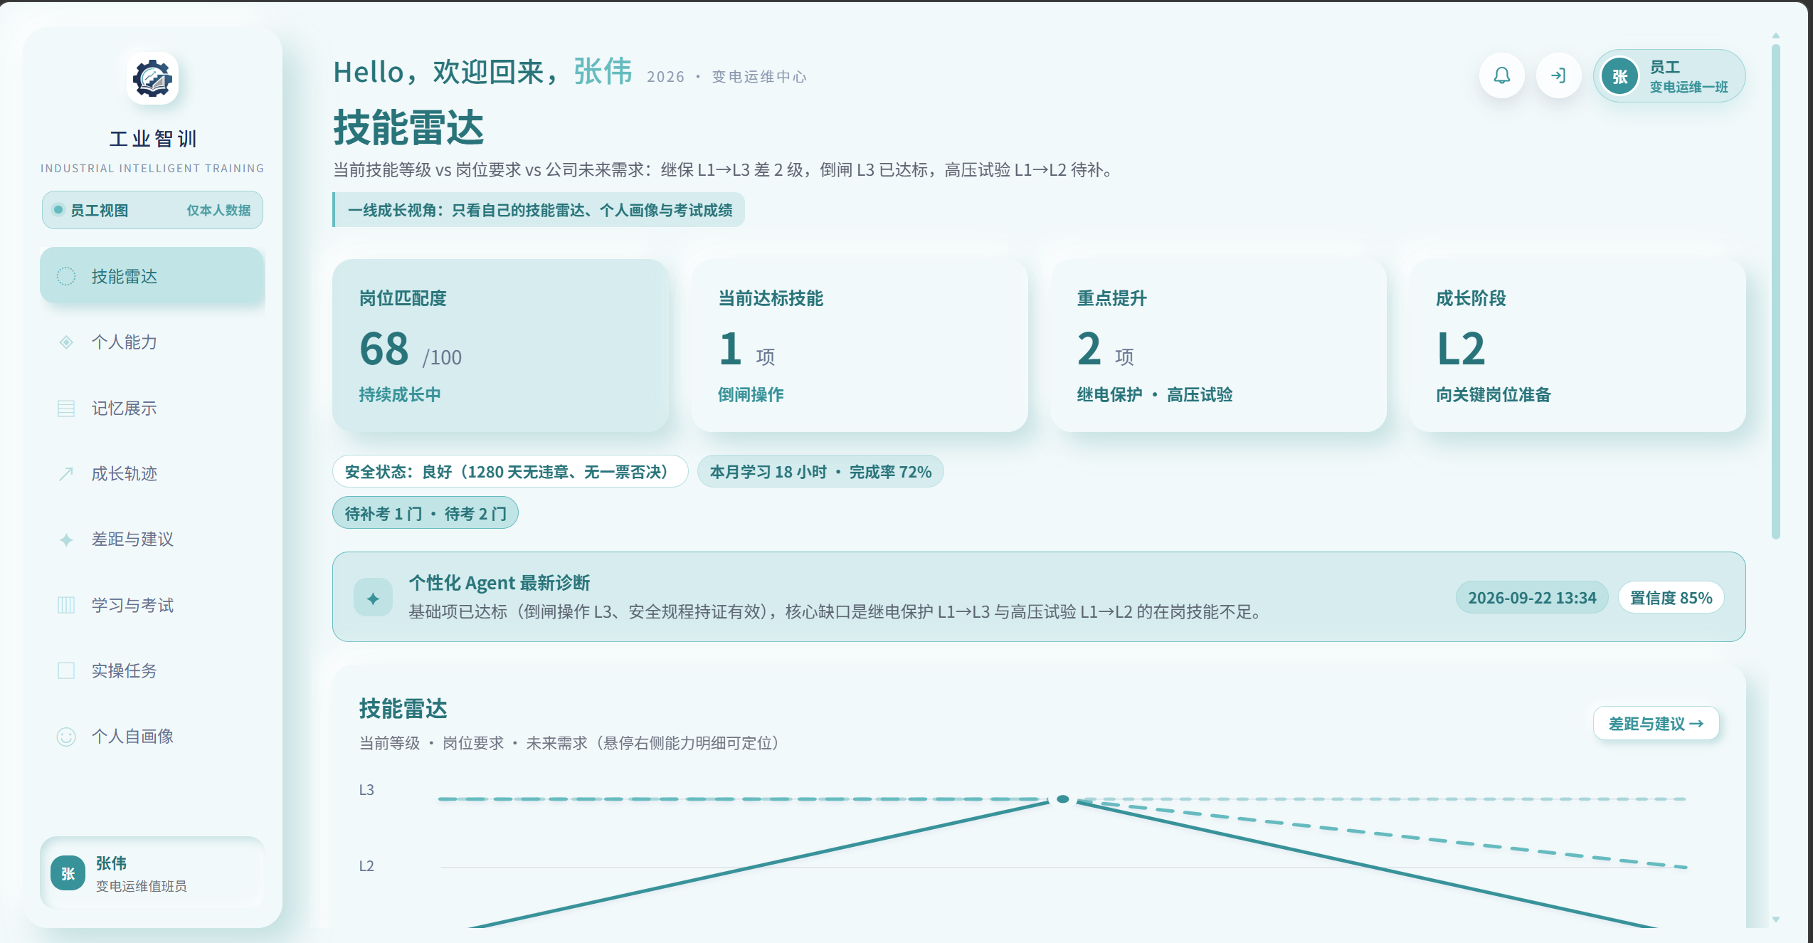
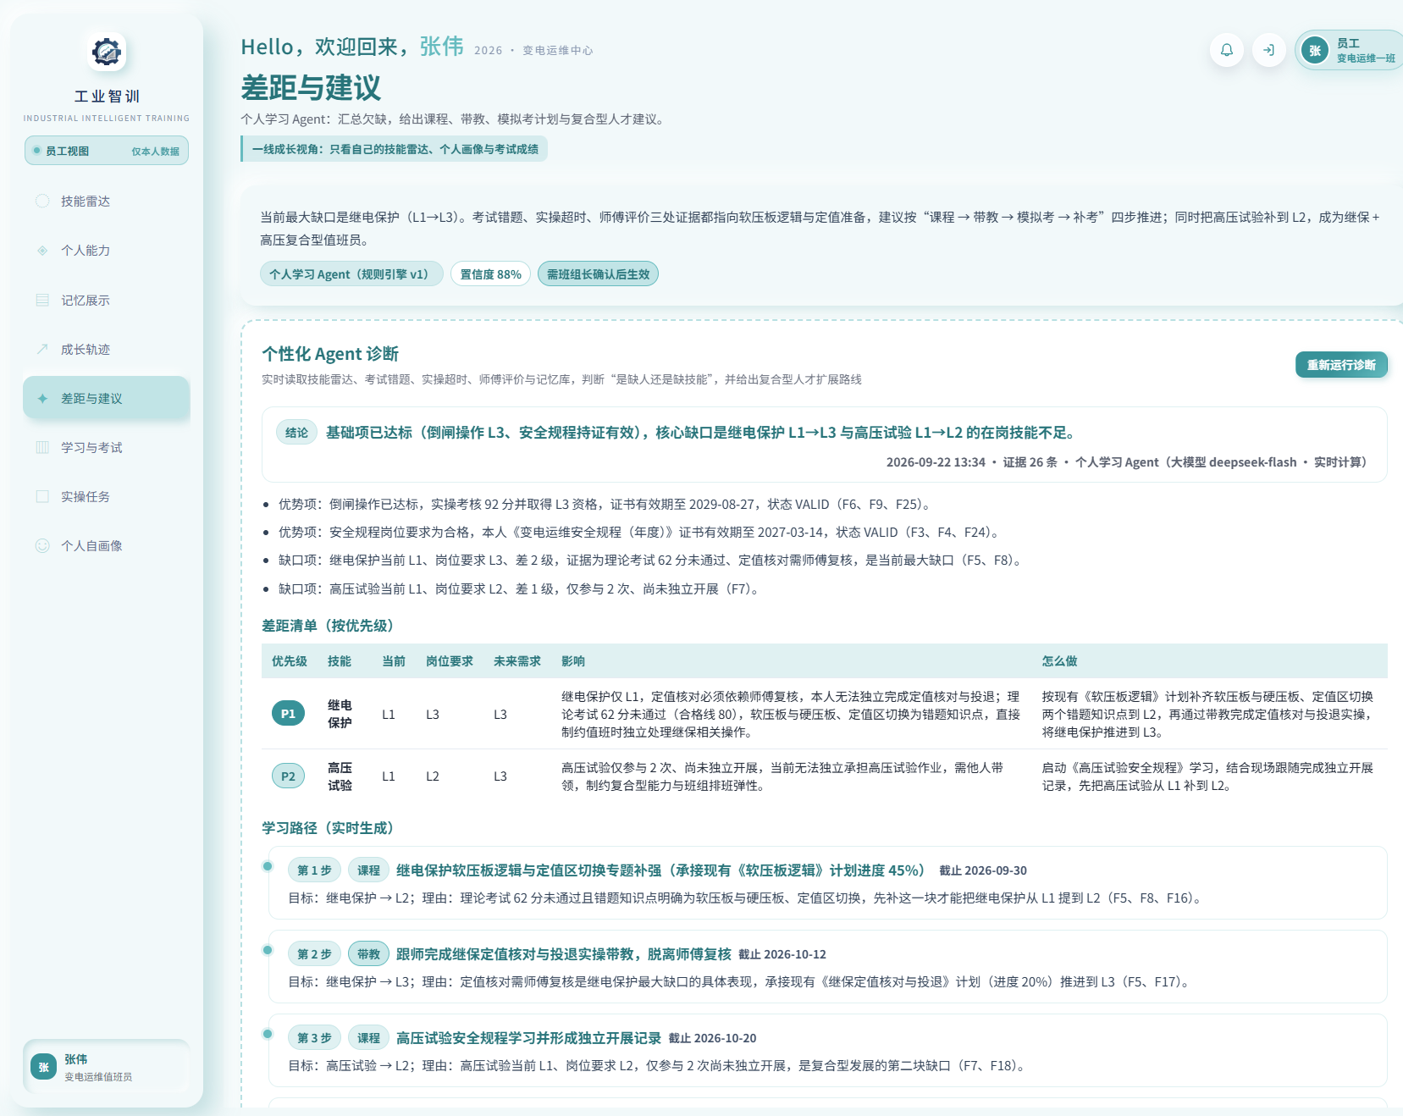
04
系统实现
系统界面一 · 员工工作台与差距建议
广东科技学院 · 逐光造梦
本页结论 ◆ 员工登录后看到的第一屏不是课程列表，而是「我差在哪、下一步该补什么」。
本图证明：技能雷达把「岗位要求 L3 / 当前 L1」直接画在一张图上，员工一眼就能看到差距项与达标项。
本图证明：差距与建议页把个人欠缺逐条列出（技能缺失 / 知识缺失 / 经验缺失），并给出对应的学习计划，而不是只给一个总分。
差距来源
岗位要求、考试成绩、实操报告、工单表现、师傅评价
欠缺分类
技能缺失 / 知识缺失 / 经验缺失 / 证书过期 / 安全短板
欠缺原因
如「继保考试 62 分」「实操报告写误读软压板」「未按 SOP 准备」
输出
学习计划 + 推荐课程 + 带教安排 + 模拟考（由规则引擎生成，带 rule_code）
工业智训 · 面向变电运维的可解释智能人才培养平台
21
Notes:
截图为系统真实页面；截图中出现的「常州启明汽车部件有限公司」「江苏华锐机械制造有限公司」为演示用虚构企业名称，非真实客户。

Slide 22
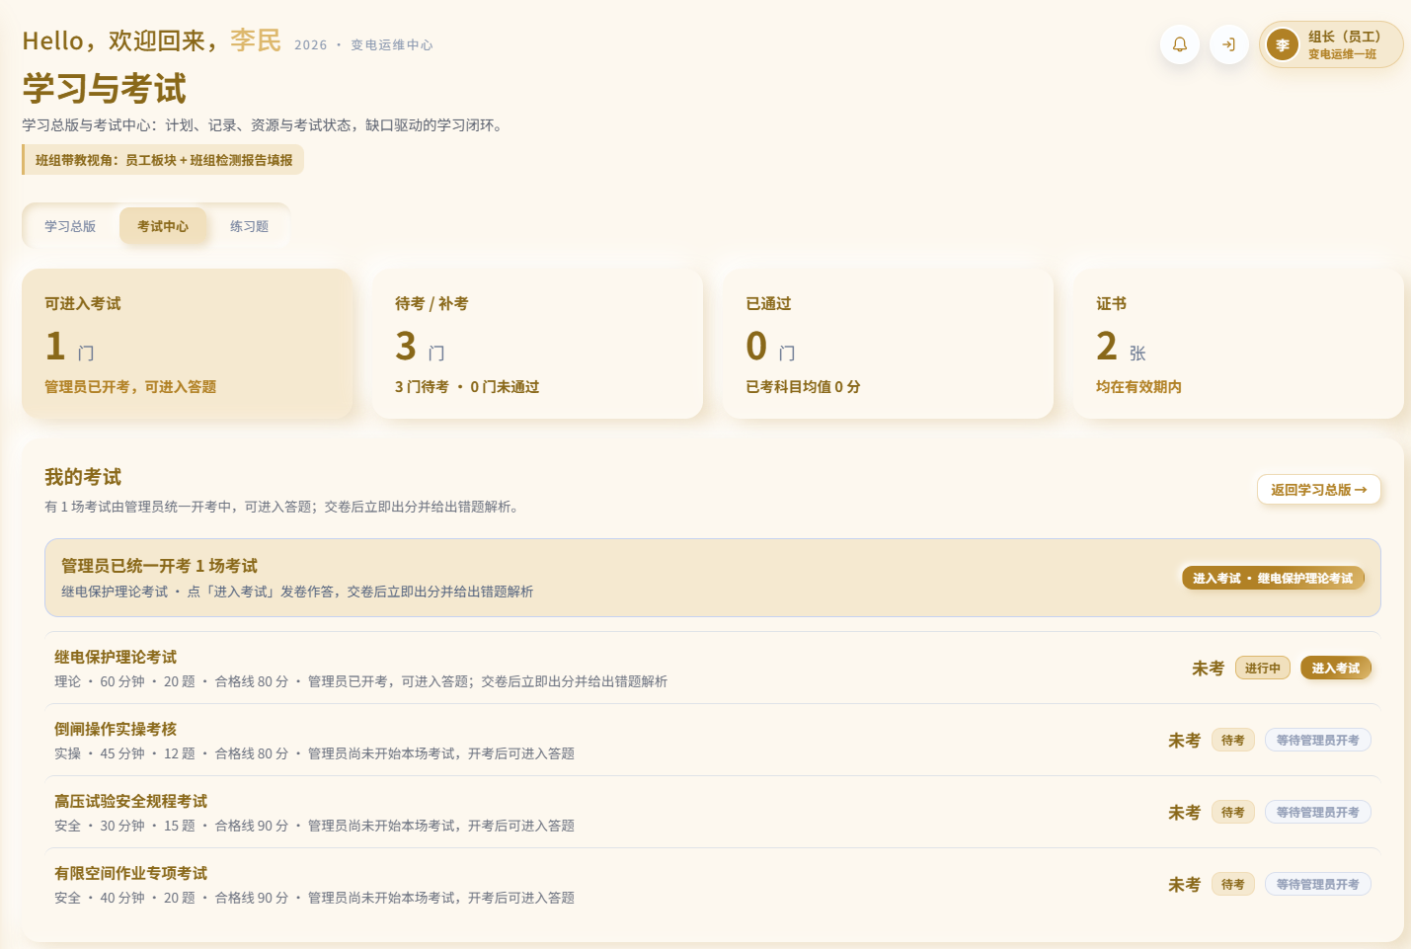
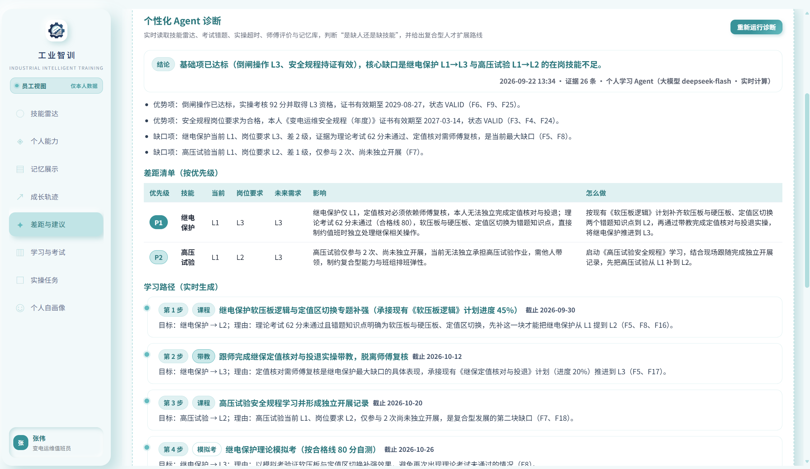
04
系统实现
系统界面二 · 组卷考试与个性化学习计划
广东科技学院 · 逐光造梦
本页结论 ◆ 同一套能力数据，既驱动「我的考试」入口，也驱动 Agent 生成的学习计划。
本图证明：我的考试页把待考、历史成绩、错题与补考收在一个入口，考试成绩通过后自动回流技能等级。
本图证明：个性化 Agent 计划把「推荐课程 + 带教 + 模拟考」写成可执行条目，每条都能回溯到命中的规则与依据数据点。
组卷考试能力（管理员配置 → 员工答题 → 成绩回流）
组卷
按岗位、技能、等级抽题；题量与技能配比由算法三动态分配
开考门禁
管理员未开考时，前端按钮不可点击，接口侧直接拒绝发卷
判卷
客观题自动判分，主观题与实操由班组长评；错题归因到知识点与技能
防作弊
人脸识别、切屏检测、随机题、限时、操作日志与异常报警
回流
成绩通过后更新技能等级、个人欠缺、管理看板与证书
工业智训 · 面向变电运维的可解释智能人才培养平台
22

Slide 23
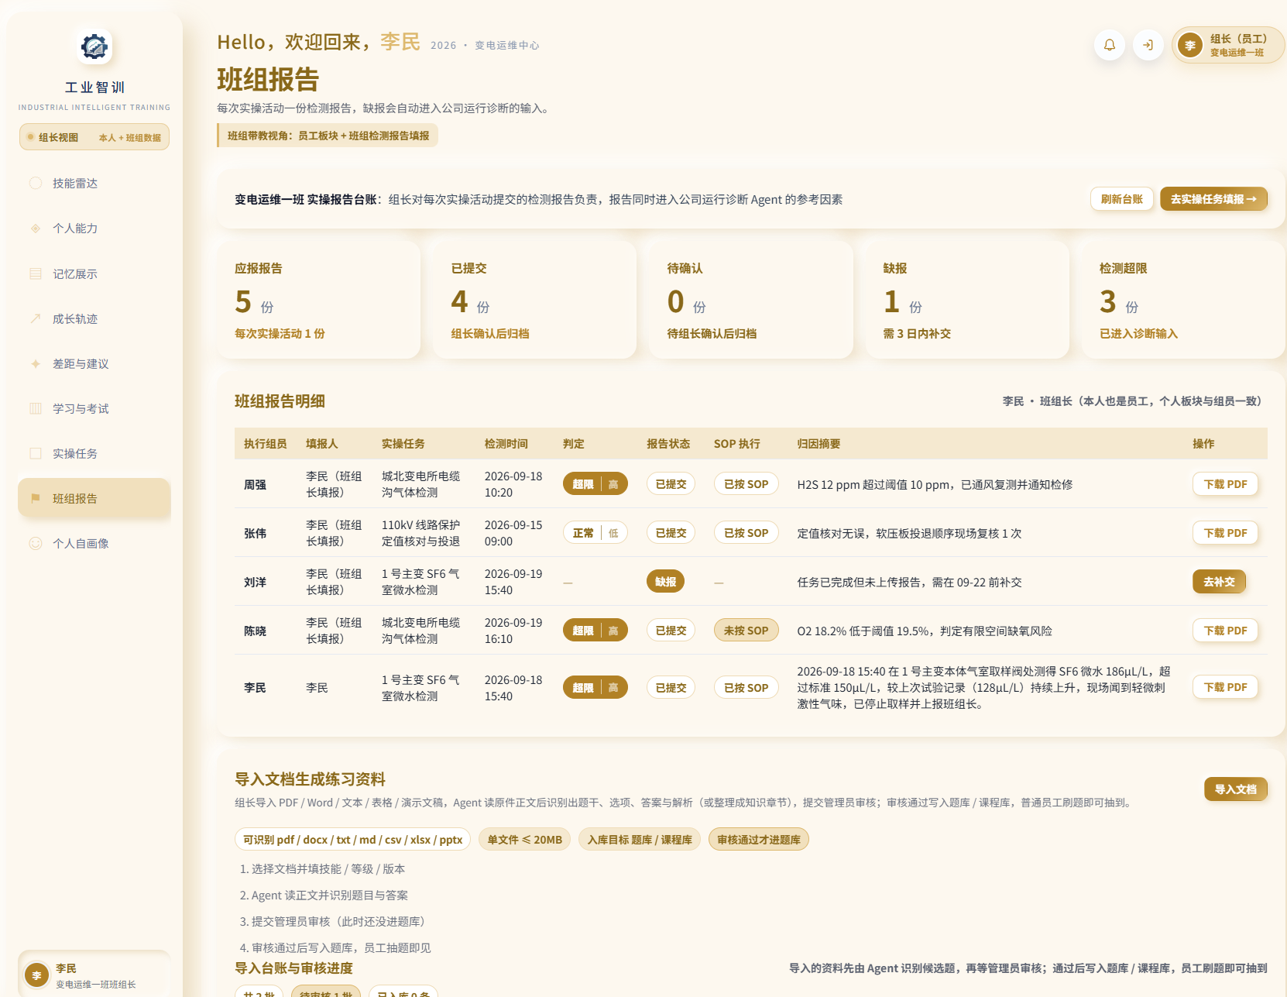
04
系统实现
系统界面三 · 班组长端：实操报告与归因确认
广东科技学院 · 逐光造梦
本页结论 ◆ 班组长不只看到「谁交了报告」，而是看到「这份报告该判成技能原因还是人为原因」。
填报实操报告
步骤、实际工时、问题分类、照片、录波、验收结果；提交后自动触发报告分析。
规则归因
实际工时超计划 20% 且技能缺失 → SKILL_GAP 类归因；未按 SOP 准备 → 人为 / 流程原因。
确认接口
POST /api/v1/tasks/reports/{reportId}/attribution/confirm，班组长只改建议状态，不改业务数据。
任务评分
打回重做或确认通过，反馈自动进入员工个人欠缺与管理看板。
本图证明：班组报告页汇总本班组任务量、完成率、超时率与报告状态，并可直接进入归因建议确认。
留痕自验：一次 analyze → confirm，三张表可以用同一个 run_id 串起来
rule_result
agent_suggestion
decision_log
规则执行留痕：命中了哪条规则、条件求值结果、依据事实
建议留痕：confidence / source / need_human_confirm / status
人工决定：确认人、决定、理由、时间，以及后续执行与回滚
工业智训 · 面向变电运维的可解释智能人才培养平台
23

Slide 24
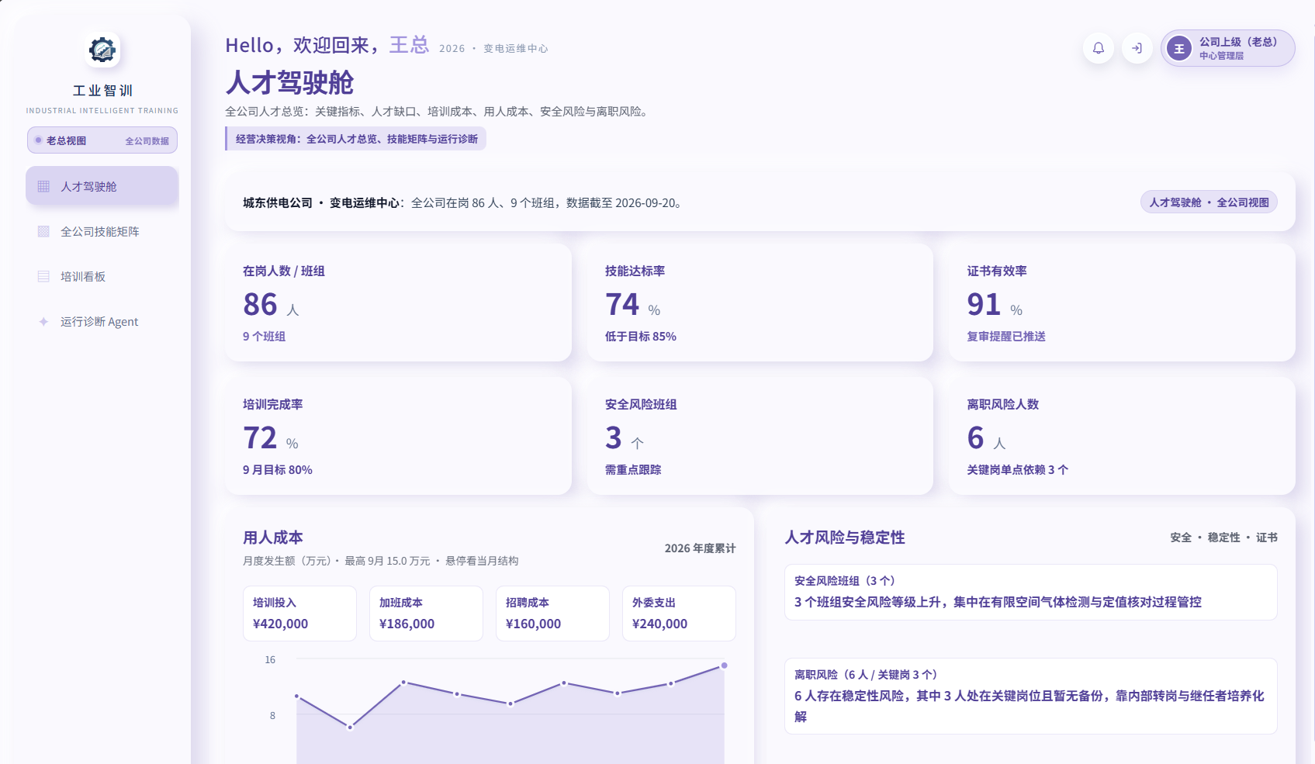
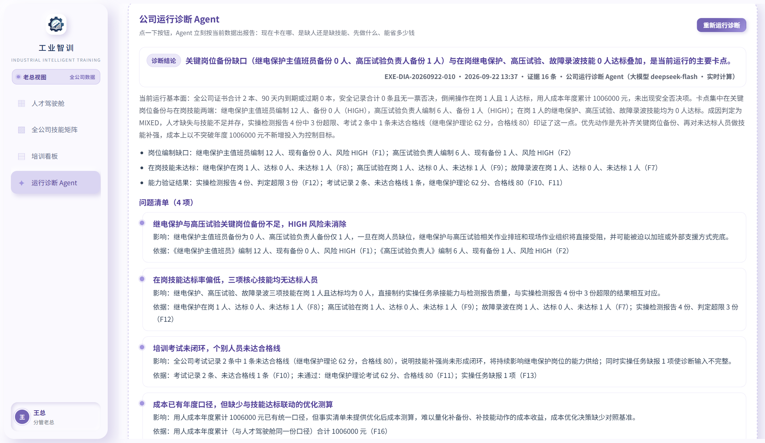
04
系统实现
系统界面四 · 管理端：公司运行诊断与人才决策
广东科技学院 · 逐光造梦
本页结论 ◆ 管理端给出的不是「感觉缺人」，而是「缺口在哪里、补法有哪几种、各自要花多少钱」。
本图证明：人才驾驶舱把在岗人数、技能达标率、证书有效率、培训完成率与用人成本收在同一屏，管理者可直接下钻。
本图证明：公司运行诊断把诊断项、证据、结论与建议写在同一页，每条建议都标注来源与人工确认状态。
人才驾驶舱
全公司技能矩阵
成本看板
风险与建议
全公司人才总览：关键指标、人才缺口、培训成本、用人成本、安全风险
按部门 / 岗位 / 技能等级展示分布，标出关键岗位是否有备份
人力、培训、招聘、外包、加班、离职成本，支持按部门与岗位筛选
安全不合格一票否决；给出转岗 / 招聘 / 外委组合建议并附成本模拟
权限边界：老总 / 授权高管可看全公司汇总与钻取（心理与关怀数据仅返回脱敏聚合）；班组长只能看本班组业务数据；令牌制校验，越权返回 403 / code=40301。
工业智训 · 面向变电运维的可解释智能人才培养平台
24

Slide 25
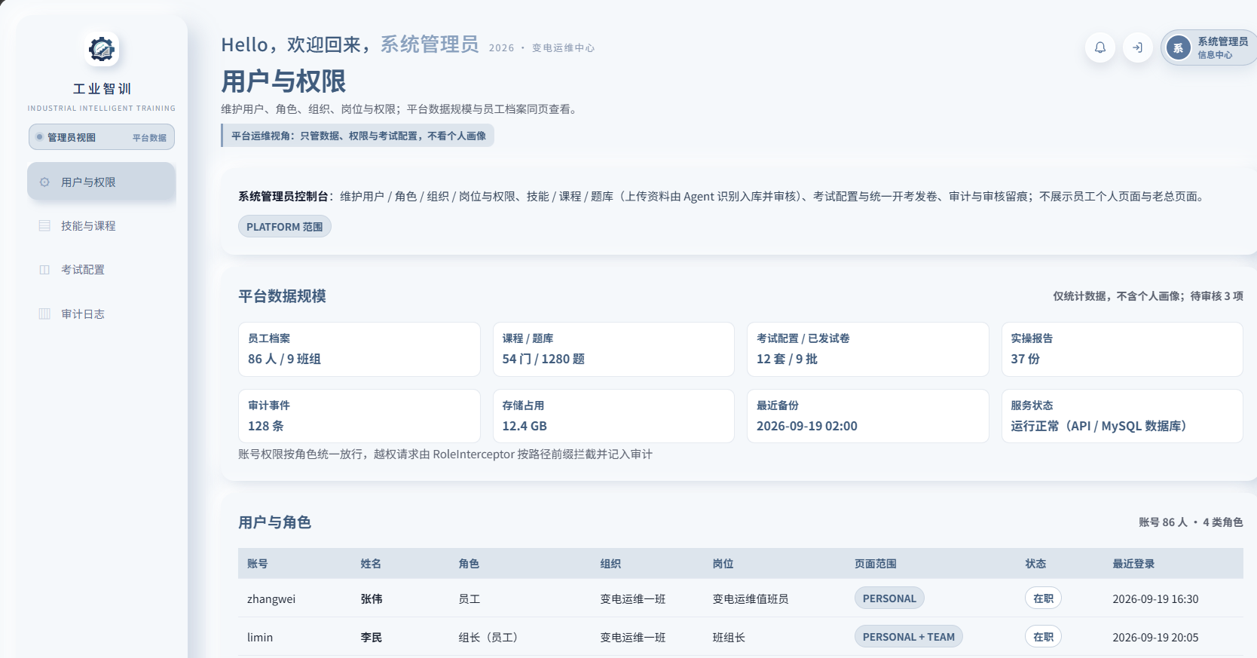
04
系统实现
系统界面五 · 管理员端：规则配置与审计溯源
广东科技学院 · 逐光造梦
本页结论 ◆ 规则、阈值、模板全部配置入库——管理员改库即生效，不需要开发改代码。
规则管理
维护 rule 表：条件 JSON、动作 JSON、优先级、分组、启停与试算；前端不直连规则引擎，只有管理员可调用 /api/v1/rules/** 做测试。
模板与阈值
气体检测的标准气体与阈值（SF6 1000 ppm、微水 150 μL/L、H2S 10 ppm、CO 30 ppm、可燃气 10 %LEL）由模板装载器在启动时读库装载。
审计日志
记录登录、修改、审批、决策、执行与回滚；决策留痕可下钻到具体的人、报告与记录。
待补能力（如实标注）
规则的增删改与启停开关目前仍需进库操作；对外部署前需接入内网统一身份。
本图证明：平台数据规模、用户与角色、岗位与部门维护都集中在管理员这一处配置。
配置入库是既有范式，不是本页口号
模板与阈值类内容（gas_rule / report_template_*）由 ReportTemplateLoader 在启动时装载进 ReportTemplate，管理员改库即改模板与阈值；规则引擎沿用同一条路子——判断逻辑进库、代码不硬编码，这也是「改库即改规则」能够成立的原因。
工业智训 · 面向变电运维的可解释智能人才培养平台
25

Slide 26
04
系统实现
四类角色与数据流闭环
广东科技学院 · 逐光造梦
本页结论 ◆ 四端共用一套数据底座，从个人能力提升、班组执行到管理决策，全程可确认、可追溯。
员工端
班组长端
管理端
管理员端
张伟
李民（部长）
王总
admin
· 查看个人能力画像与学习建议
· 完成练习与考试
· 查看错题原因与能力短板
· 提交实操报告
· 填报 / 审核实操检测报告
· 查看异常归因建议并确认
· 查看本班组能力结构与报告台账
· 发布任务与评分
· 查看公司能力、成本、风险
· 查看关键岗位备份情况
· 查看建议来源与确认状态
· 招聘 / 转岗 / 外委建议
· 配置岗位、技能、课程与考试
· 审核课程与题库
· 维护规则并查看执行留痕
· 平台数据与审计
数据流：一次实操归因如何穿过四类角色
① 员工提交报告
② 规则执行
③ 建议生成
④ 班组长确认
⑤ 回流各端
员工端提交实操报告（步骤、工时、问题、照片、录波）
规则引擎按 REPORT_GAS / REPORT_ANALYSIS 场景匹配，写 rule_result
结论写入 agent_suggestion，带 confidence、source=rule、need_human_confirm
班组长在确认接口采纳 / 驳回 / 修改，写 decision_log，只改建议状态
员工看到欠缺与学习计划；管理端看到缺口与风险；管理员可审计全链路
▶
▶
▶
▶
工业智训 · 面向变电运维的可解释智能人才培养平台
26

Slide 27
SECTION 05 / 06
05
测试验证
VALIDATION · TESTING & COMPARISON
◆ 五层测试：建库 / 构建 / 引擎 / 鉴权 / 业务，全部有可复现的验收动作
◆ 纵向对比：引入系统前后的结论一致性、组卷题量与举证成本
◆ 横向对比：传统 LMS / 通用大模型 / 工业智训的能力矩阵
答辩结构 · 六章推进
5
200
403
背景
方案
算法
系统
验证
价值
层测试全部通过
次重复执行完全一致
非管理员调用被拒

Slide 28
05
测试验证
五层测试与验收结果
广东科技学院 · 逐光造梦
本页结论 ◆ 测试不是「跑通截图」，而是每一层都有明确的通过判据与可复现的验收动作。
第一层 · 建库
11 个脚本按序对空库一次到位，docker logs 无 ERROR
通过
规则引擎专项自验（7 项）
表数与脚本定义一致
启用 / 停用（enabled）
优先级覆盖（同场景 priority 冲突）
第二层 · 构建
后端 mvn -DskipTests package 通过；Swagger 可打开
通过
在线接口 75 个可见
分组（rule_group + stop_on_match / max_hits）
*_from 引用事实
第三层 · 引擎
11 项规则场景测试全部通过
通过
覆盖启停 / 优先级 / 分组 / 引用事实 / 兜底 / 脏数据
无匹配规则时的兜底输出
condition_json 字段缺失或类型不对
第四层 · 鉴权
非管理员调用 /api/v1/rules/** 必须被拒
通过
返回 403 / code=40301；伪造 X-User 请求头失效
结果是否带命中 rule_code 与依据
第五层 · 业务
端到端 analyze → confirm → 留痕
通过
三表同号（run_id），业务数据变更为零
工业智训 · 面向变电运维的可解释智能人才培养平台
28
Notes:
五层测试（建库 / 构建 / 引擎 / 鉴权 / 业务）的通过结论来自本项目自验记录：建库脚本对空库按序执行一次到位、docker logs 无 ERROR；后端 mvn -DskipTests package 通过、Swagger 可打开；11 项规则场景测试全部通过；非管理员调用 /api/v1/rules/** 返回 403 / code=40301；analyze → confirm 三张表可用同一 run_id 串起。

Slide 29
05
测试验证
纵向对比：引入系统前 / 后
广东科技学院 · 逐光造梦
本页结论 ◆ 凡是能实测的都给了实测值；凡是测算的都标注了口径——不把测算值写成试点值。
对比指标 | 引入前（现状） | 引入后（实测 / 测算） | 数据口径
同一报告结论一致性 | 不同人判读得出不同结论 | 同输入连续执行 200 次，rule_refs 100% 一致 | 实测 · 引擎自验
归因依据可追溯 | 纸质报告，无法回表核对 | 每条结论带 rule_code、命中条件与依据事实 | 实测 · 归因输出
规则回归覆盖 | 无回归用例 | 11 项规则测试场景全部通过 | 实测 · 引擎测试
组卷针对性 | 全员同一套固定试卷 | 按 effort = 缺口权重 × max(0.2, 1.6 − 正确率) 分配题量 | 算法口径 · 演示数据
越权与伪造身份 | 请求头可伪造身份 | 令牌制校验；越权返回 403 / code=40301 | 实测 · 鉴权自验
合规举证 | 迎检临时补材料 | 台账与留痕可一键导出，三表同号可下钻 | 实测 · 功能验收
业务数据安全 | 建议与执行混在一起 | 确认接口只改建议状态，业务数据变更为零 | 实测 · 端到端验收
口径声明：本项目暂无可用试用单位、试用周期与用户反馈，因此不虚构「已试点」。上表「实测」项均可当场复现；「算法口径」项为演示数据集下的算法输出，尚未取得企业实测值（如重复培训课时下降比例）暂不列入正式成果。
工业智训 · 面向变电运维的可解释智能人才培养平台
29
Notes:
纵向对比口径：标注「实测」的条目来自系统自验与引擎回归（如同一份报告连续执行 200 次，rule_refs 完全一致）；标注「算法口径 / 演示数据」的条目为算法定义与演示数据下的输出，尚未取得企业实测值。

Slide 30
05
测试验证
横向对比：三种方案的能力矩阵
广东科技学院 · 逐光造梦
本页结论 ◆ 差异化不在「用不用 AI」，而在「结论能不能被复算、被追责、被替换」。
能力维度 | 传统 LMS | 通用大模型工具 | 工业智训（本系统）
数据结构 | 只有总分与进度 | 只有自然语言 | 53 张表，能力项与结论结构化落库
决策方式 | 人工判读 | 模型直接生成 | 规则引擎确定性匹配
结论一致性 | 因人而异 | 有随机性 | 200 次重复执行 100% 一致
可解释 | 无法说明依据 | 依据不可核验 | rule_code + 依据事实 + 置信度
可离线 | 可离线但无智能 | 断网即失效 | AI_ENABLED=false 时全链路可用
可审计 | 纸质台账 | 无留痕 | 建议 / 确认 / 执行 / 回滚全程留痕
人工确认 | 无 | 无 | need_human_confirm，写入 decision_log
岗位适配 | 通用课程 | 与岗位脱节 | 岗位—技能—课程—考试—实操打通
工业智训 · 面向变电运维的可解释智能人才培养平台
30
Notes:
横向对比只比较机制与能力边界（可复算、可离线、可解释、可审计、人工确认），不比较尚未取得的模型效果指标。

Slide 31
05
测试验证
合规与伦理：AI 的能力边界写死在系统里
广东科技学院 · 逐光造梦
本页结论 ◆ AI 只建议、不执行；数据不出内网；心理与关怀数据默认只有本人可见。
数据边界
AI 边界
· 心理与关怀数据默认仅本人可见，授权心理专员可查看
· 管理端只返回脱敏聚合，不能用于裁员或绩效处罚
· 数据不离开企业内网；外部模型必须可以整体关闭
· 越权访问返回 403 / code=40301，并被审计记录
· AI 只提供建议，不直接执行裁员、降职、调岗或绩效处罚
· 可提出转岗、培训、外包等建议，但最终由人工确认
· 确认记录用户、决定、理由与时间，可回滚
· need_human_confirm=true 的结论在确认前不改业务数据
安全一票否决
可替换性
· 安全记录、违章、事故在人才决策中拥有最高优先级
· 安全不合格触发一票否决：晋升、评优、关键岗位任命
· 该优先级写在规则里，不由模型临场判断
· 规则与模型冲突时，以安全规则的结论为准
· source=rule 现在，source=model 将来，接口与前端不动
· AI 失败自动回退规则并写 fallback_note（既有模式）
· 规则路径不依赖 AI，AI_ENABLED 默认 false
· 换模型只换 Service 实现，业务结论口径不变
写死在系统里的三条硬约束（不依赖模型、不依赖人工临场判断）
安全 > 一切
数据不出内网
结论必须可追溯
安全不合格触发一票否决，该优先级写在规则里
外部模型可整体关闭；AI_ENABLED 默认 false
每条建议带 rule_code 与依据事实，可复算、可回放
如实标注：当前仍为 MVP——账号暂无密码校验与刷新令牌，规则增删改与启停开关尚未提供接口，对外部署前必须接入内网统一身份；以上限制已写入技术报告，不做隐藏。
工业智训 · 面向变电运维的可解释智能人才培养平台
31

Slide 32
SECTION 06 / 06
06
成果与价值
OUTCOMES · VALUE & ROADMAP
◆ 已有基础与成果沉淀：清单化罗列，能核对的都给出出处
◆ 应用场景与目标客户：县级供电公司 / 变电运维班 / 电力高职 / 新能源电站
◆ 市场价值测算：按成本口径算账，并如实标注测算与实测的边界
答辩结构 · 六章推进
4
4
3
背景
方案
算法
系统
验证
价值
类已有研发基础
类目标客户
阶段演进路径

Slide 33
06
成果与价值
已有基础与成果沉淀
广东科技学院 · 逐光造梦
本页结论 ◆ 本项目不是从零脑补：可运行系统、验收记录与全套文档均已就位；外部成果按实填写，不虚构。
一、已具备的研发与落地基础（可现场核验）
二、团队与外部成果清单（按实填写，留空处待补）
可运行系统
1 套：Vue 3 前端 + Spring Boot 后端 + MySQL 8，Docker Compose 一键部署
项目名称 / 成果 | 类别 | 级别 | 年份 | 本人贡献
（待补：竞赛获奖名称） | 学科竞赛 | （国家级 / 省级） | （年份） | （角色与工作）
（待补：大创 / 教科创项目名称） | 大创 / 教科创 | （国家级 / 省级） | （年份） | （角色与工作）
（待补：软件著作权名称） | 软件著作权 | （登记号） | （年份） | （作者排序）
（待补：论文题目） | 学术论文 | （期刊 / 会议） | （年份） | （作者排序）
（待补：企业合作产品） | 企业合作 | （合作单位） | （年份） | （承担模块）
（待补：指导老师结题项目） | 教师科研 | （项目级别） | （年份） | （学生参与内容）
数据库与脚本
11 个建库脚本（001~011），53 张表，可重复执行、幂等
规则资产
18 条启用规则，覆盖 5 个场景、3 个匹配分组，含 7 条气体关键词规则
验收记录
五层测试验收记录、规则回归结果、数据库留痕链、越权拦截记录
系统截图
员工 / 班组长 / 管理者 / 管理员四端核心页面截图（本 PPT 第 21~25 页）
交付文档
技术方案、技术报告、四人身份使用报告书、功能演示视频脚本、项目介绍
团队分工与协作机制（已在实施）
后端与规则引擎
规则表设计、RuleEngine 匹配与分组、归因适配层、鉴权与审计接口
前端与交互
四端界面：能力画像、组卷考试、班组报告、管理看板与配置后台
为什么这一页留空而不是编数据
数据与测试
建库脚本 001~011、种子数据、五层测试验收与规则回归用例
团队获奖、软著、论文、企业合作与教师结题项目属于可被评委逐条核验的材料。本页先固定「项目名称—类别—级别—年份—贡献」的表格结构，等团队按指导老师的教科创结题材料填齐后再定稿，避免出现无法对证的成果条目。
文档与合规
技术方案、技术报告、使用报告书、演示脚本与合规伦理说明
工业智训 · 面向变电运维的可解释智能人才培养平台
33
Notes:
「已具备的研发与落地基础」逐条可现场核验；右侧「团队与外部成果清单」为待填模板——团队获奖、软著、论文、企业合作与教师结题项目需要按指导老师的教科创结题材料如实填写，本页不代为编造。

Slide 34
06
成果与价值
应用场景与目标客户
广东科技学院 · 逐光造梦
本页结论 ◆ 不写「可推广到电力行业」，而是写清四类具体客户、部署方式与付费逻辑。
县级 / 地市供电公司
变电运维班组
变电运维中心
最小采购单元
为什么买
培训投入要能对账；迎检要能一键出合规材料；关键岗位要有备份
为什么买
班组长要能说清「本班组差在哪、谁该补什么、报告该判成什么原因」
部署方式
内网私有化部署（Docker Compose：MySQL + API + Web），支持完全离线运行
部署方式
同一套系统按班组开通，账号与数据按班组隔离
付费逻辑
按站点规模或运维人数年度订阅 + 首次实施与数据初始化服务
付费逻辑
按班组订阅，单价低、决策链短，适合作为试点入口
起量方式
先选 1 个变电运维班组试点，跑通一个完整考核周期后再扩展
起量方式
由班组自下而上推动，形成内部案例后再向中心推广
电力类高职院校
新能源场站
岗课赛证融通
风电 / 光伏
为什么买
岗位化题库、练习与考核体系可直接复用于教学与技能认定
为什么买
值守点分散、人员少，复训窗口难安排，证书到期易漏检
部署方式
校内私有化部署，按专业 / 班级开通
部署方式
场站侧离线部署或中心集中部署 + 弱网同步
付费逻辑
按专业或班级订阅；可结合实训室建设整体交付
付费逻辑
按场站订阅，多场站打包有阶梯价
起量方式
以「课程 + 题库 + 考试」打包，先落地一门核心专业课
起量方式
从证书到期预警与定向补训两个高频刚需切入
推进顺序建议：先用「变电运维班组」跑通一个完整考核周期 → 再以县级 / 地市供电公司为付费主体做中心级推广 → 同步向电力高职与新能源场站复制同一套引擎。
工业智训 · 面向变电运维的可解释智能人才培养平台
34
Notes:
目标客户与起量方式来自本项目市场推演，属方案规划；「为什么买 / 部署方式 / 付费逻辑 / 起量方式」四栏均按可落地的口径填写，不含未经测算的收益承诺。

Slide 35
06
成果与价值
市场价值测算：按成本口径算账
广东科技学院 · 逐光造梦
本页结论 ◆ 把「省多少钱」写成可代入的算式，并明确这是按需求参数代入的示范测算，不是试点实测值。
成本参数（来源：本项目需求测算）
回收期模型（把客户真实参数代入即可算）
内部转岗培训
≈ 2 万元 / 人
年可量化节省 S = 人力决策节省 + 停机带教工时节省 + 重复培训工时节省 + 台账人工节省
回收期 T = 系统年费 ÷ S （按客户真实人均工时成本代入）
外部招聘
≈ 8 万元 / 人
外委服务
≈ 1.5 万元 / 月（≈18 万元 / 年）
工作量变化
新增 2 座 110kV 变电站 → 运维工作量 +30%
人力决策节省
按转岗 / 招聘 / 外委组合与全外招口径之差计算
本次示范 8 万元 / 年
示范测算：继保 L3 缺 4 人、高压试验缺 3 人
口径 A · 全部外招
停机带教工时
参数待客户代入
继保 4 人 + 高压试验 3 人 = 7 人 × 8 万
56 万元 / 年
按「带教人数 × 年带教工时 × 客户人均工时成本」计算
口径 B · 按缺口的组合建议
14 万元 / 年
继保：3 人转岗（6 万）+ 1 人招聘（8 万）= 14 万
重复培训工时
参数待客户代入
按「重复培训人数 × 课时 × 人均工时成本」计算
高压试验：2 人招聘（16 万）+ 1 人外委（18 万）= 34 万
34 万元 / 年
差额
节约 8 万元 / 年
台账与取证人工
参数待客户代入
口径 B 相对口径 A 的净变化
按「专人月均天数 × 12 × 日均人工成本」计算
注：外委单价高但响应快，适合临时窗口；系统会如实给出「该组合不一定更省」的结论，而不是一味推荐内部消化。
事故与漏检风险
不计入回收期，单独提示
按行业风险成本口径估算，属机会成本
工业智训 · 面向变电运维的可解释智能人才培养平台
35
Notes:
市场测算为按成本口径的示范测算：成本参数为需求测算参数（转岗 2 万元 / 人、招聘 8 万元 / 人、外委 1.5 万元 / 月），回收期 T = 系统年费 ÷ 年可量化节省 S，其中 S 需代入客户真实人数与工时成本后计算；标注「参数待客户代入」的项不直接给出金额。事故与漏检风险属机会成本，不计入回收期，单独提示。

Slide 36
06
成果与价值
未来展望：三阶段演进
广东科技学院 · 逐光造梦
本页结论 ◆ 第一阶段把规则底座铺满，第二阶段让模型增强并在接口不变的前提下替换，第三阶段才谈行业训练 Agent。
阶段一
阶段二
阶段三
规则底座全面落地
模型增强与数据回流
行业训练 Agent
现在（已完成主体）
下一步
中长期
· 场景全部接入规则引擎，支持规则新增、修改、停用与试算
· 三个 Agent 桩接入规则 Service，保留命中依据、置信度与人工确认
· 阶段结果：核心业务离线可运行，结论可复算、可追溯
· 不改接口与前端，增加 source=model 的 Service，规则始终兜底
· 用岗位、课程、考试、实操与历史决策构建训练知识库
· 人工确认结果沉淀为训练标签，形成「越用越准」的数据飞轮
· 融合岗位、技能、课程、考试、实操、带教与成本数据，形成企业训练知识底座
· Agent 能识别缺口、生成计划、推荐带教并安排复训
· 最终形态：越用越懂岗位、员工和训练闭环的行业训练 Agent
规则全面落地 → 模型增强与数据回流 → 行业训练 Agent 演进过程不改接口、不改前端、不改变结论的可追溯要求。
工业智训 · 面向变电运维的可解释智能人才培养平台
36
Notes:
三阶段演进的边界：阶段一（规则底座）为已完成主体，阶段二（模型增强与数据回流）与阶段三（行业训练 Agent）为规划，过程中的数据均为规划目标而非实测结果。

Slide 37
感谢聆听
面向变电运维的可解释智能人才培养平台
规则先行 · 模型后置 · 结论可追溯 · 离线可运行
把智能放在可审计的位置：每一条建议都能说清命中了哪条规则、依据了哪个数据点、由谁确认。
问题真
方案清
可复算
算得清
标准原文 + 四本账 + 三条痛点，先立住真问题
五层架构 + 18 条规则 + 3 个稳定 Agent 接口
同一输入复跑 200 次，rule_refs 完全一致
转岗 / 招聘 / 外委口径明确，回收期可代公式
参赛单位
赛道
团队
指导老师
广东科技学院
场景创新 · 软件创新
逐光造梦
王洪元 · 钟祖辉

